Slide 1
Một sản phẩm AI cần những ai?
Bài 12.11 · Chuyên đề 12.4: Giải pháp và hợp tác phát triển sản phẩm AI
Giáo dục trí tuệ nhân tạo lớp 12
Notes:
Chuẩn bị: thẻ vai trò, thẻ sự cố cho 'cuộc họp dự án', bảng phân vai, Phiếu định hướng cá nhân. Học sinh mang hồ sơ dự án của nhóm (Bài 12.10).

Slide 2
Hôm nay chúng ta làm gì?
1
Nhận biết các vai trò trong phát triển một sản phẩm AI
45 phút
4'
Một người làm hết?
2
Giải thích vì sao cần hợp tác nhiều chuyên môn
12'
Các vai trò
22'
Cuộc họp dự án
3
Lập bảng phân vai cho dự án của nhóm
7'
Vai trò hợp với em
Notes:
Nêu nhanh mục tiêu.

Slide 3
Một người có làm hết được không?
1
Hỏi đội vườn thật sự cần gì
2
Chụp 300 ảnh lá, nhờ thầy xác nhận
3
Huấn luyện mô hình cho đến khi đạt
4
Viết ứng dụng chụp ảnh, hiện kết quả
5
Thiết kế màn hình dễ hiểu
6
Thử với ảnh mới, đo, tìm lỗi
7
Kiểm tra có vô tình thu hình các bạn
8
Hướng dẫn cách dùng, nhận góp ý
Notes:
HOẠT ĐỘNG 1 (4 phút). Dự án ví dụ: ứng dụng nhận biết lá bệnh cho vườn trường. Hỏi: nếu làm được, có nên không? Việc nào người làm không nên tự làm (việc 6: khó thấy lỗi của chính mình)? Việc nào em thấy hợp với mình nhất?

Slide 4
Bốn vai trò cốt lõi
Đề xuất ý tưởng, quản lí sản phẩm
Lập trình
1
2
Huấn luyện mô hình
Kiểm thử
3
4
Notes:
HOẠT ĐỘNG 2 (12 phút). Bốn vai trò nêu trong Khung của Bộ. Quản lí sản phẩm: tìm hiểu nhu cầu, xác định mục tiêu, điều phối. Lập trình: viết ứng dụng, nối mô hình với giao diện. Huấn luyện: chọn cách học, cho máy học, điều chỉnh. Kiểm thử: thử với trường hợp mới, đo hiệu quả, tìm lỗi, kiểm tra công bằng.

Slide 5
Và những vai trò không làm kĩ thuật
Phụ trách dữ liệu
Thiết kế trải nghiệm
1
2
Chuyên gia lĩnh vực
Phụ trách đạo đức, pháp lí
3
4
Dễ nhầm: “làm AI là việc của người giỏi lập trình”
Notes:
Học sinh ghi bảng vai trò. Chỉ hai trong tám vai đòi hỏi lập trình là chính. Một sản phẩm chạy đúng về kĩ thuật vẫn thất bại nếu không ai hỏi người dùng cần gì, không ai hiểu về bệnh cây để gán nhãn đúng.

Slide 6
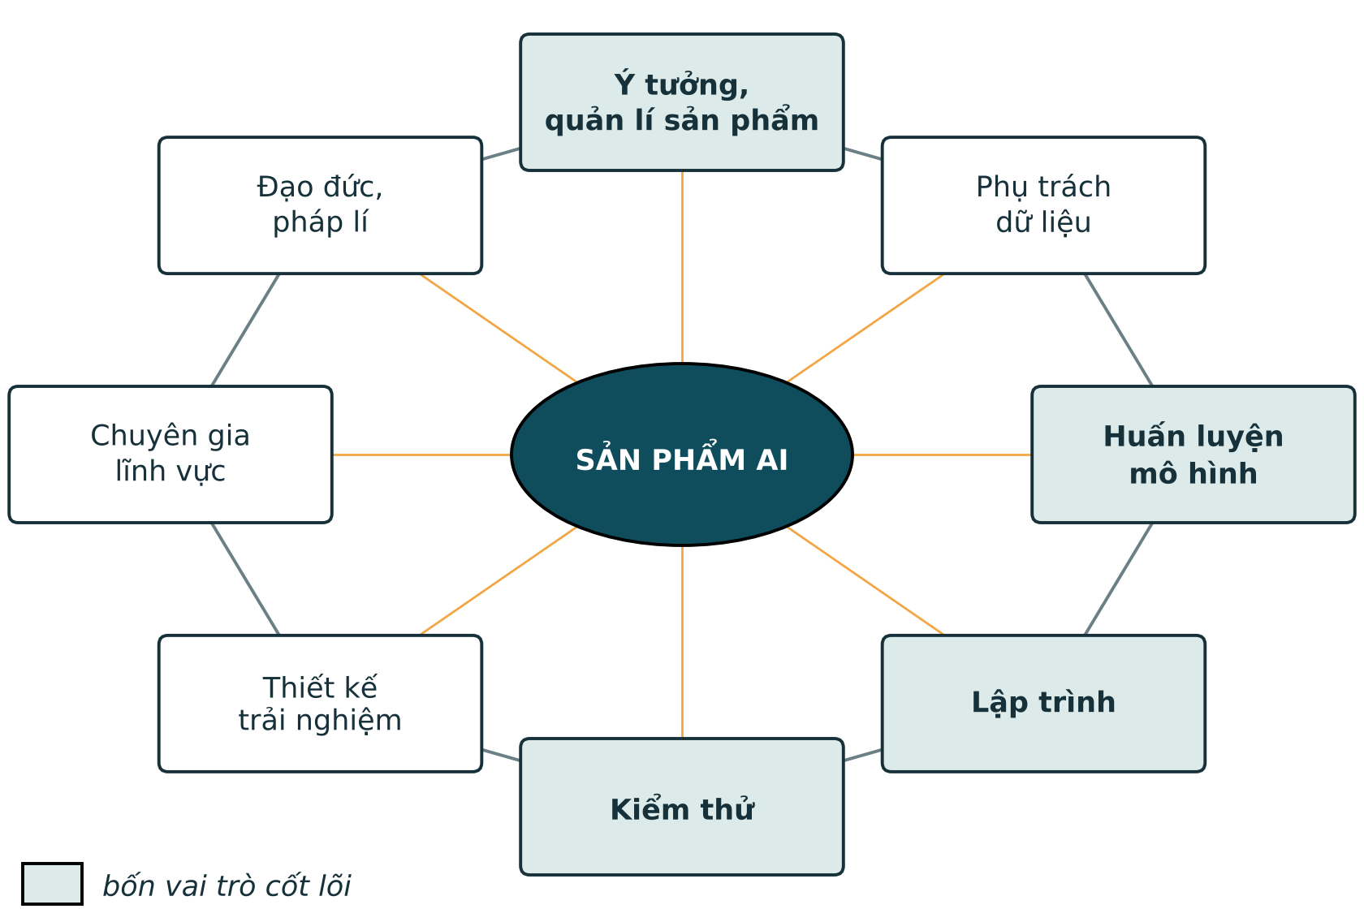
Các vai trò quanh một sản phẩm AI
Notes:
Các đường nối là 'chỗ nối' nơi hai vai phải trao đổi; lỗi thường nằm ở chính các chỗ nối. Trong nhóm nhỏ, một người có thể giữ nhiều vai, nhưng không vai nào bỏ trống và nên giữ vai kiểm thử riêng.

Slide 7
Vì sao phải hợp tác?
1
2
3
Mỗi vai chỉ thấy một phần
Người huấn luyện thấy 93%. Người kiểm thử thấy sai khi trời râm.
Lỗi nằm ở chỗ nối
Dữ liệu không khớp mục tiêu; chạy đúng nhưng không dùng được.
Hợp tác là kiểm soát
Mỗi góc nhìn là một điểm kiểm soát của vòng đời.
Notes:
Ví dụ chỗ nối: quản lí sản phẩm và dữ liệu (thu ảnh ở vườn khác); lập trình và thiết kế trải nghiệm (người lớn tuổi không đọc được chữ nhỏ); huấn luyện và kiểm thử (báo cáo con số đo trên dữ liệu đã học).

Slide 8
Chuyện có thật: thứ còn thiếu không phải là lập trình
Ba phần mềm thương mại đoán giới tính qua khuôn mặt, do các công ti lớn với kĩ sư giỏi làm ra.
Sai tới 34,7% với phụ nữ da sẫm màu; với nam giới da sáng chỉ 0,8%.
?
Vai trò nào lẽ ra có thể phát hiện sớm?
Notes:
Gợi ý: vai kiểm thử (đo riêng từng nhóm) và vai phụ trách dữ liệu (dữ liệu có đủ mọi nhóm người không). Nguồn: Gender Shades (2018). Thêm: chatbot năm 2016 bị gỡ sau chưa đầy một ngày; thiếu người hỏi 'nếu có người cố tình dùng sai thì sao?'.

Slide 9
Ba thói quen để hợp tác tốt
1
2
3
Viết ra thứ mình bàn giao
Kèm một trang ghi chú: bao nhiêu ảnh, ai gán nhãn, còn thiếu gì.
Mời người “ngoài” vào sớm
Hỏi chuyên gia và người dùng từ lúc còn là phiếu ý tưởng.
Người tìm ra lỗi là người giúp mình
“Cảm ơn, mình cần thêm ảnh trời râm.”
Notes:
Sửa một dòng trên giấy rẻ hơn nhiều so với sửa một sản phẩm.

Slide 10
Cuộc họp dự án
Phần 2 · 22 phút · Làm việc nhóm
Notes:
HOẠT ĐỘNG 3. Phát thẻ vai trò và thẻ sự cố.

Slide 11
Nhiệm vụ 1: phân vai cho dự án của nhóm
10 phút
Lập bảng phân vai gắn với phương án đã chọn
Nhóm chỉ có bốn người?
Gộp lập trình với huấn luyện; gộp thiết kế với quản lí sản phẩm. Vẫn giữ vai kiểm thử riêng.
Mỗi vai: ai phụ trách, việc cụ thể trong dự án
Kiểm tra: không vai nào bỏ trống
Có ít nhất một người “ngoài nhóm”
Notes:
Bảng phân vai là minh chứng đánh giá; giữ để báo cáo ở Bài 12.12.

Slide 12
Nhiệm vụ 2: xử lí một sự cố
12 phút
Mỗi nhóm bốc một thẻ sự cố và họp dự án
Ví dụ sự cố
Ứng dụng chạy đúng trên máy của nhóm nhưng mở quá chậm trên điện thoại cũ của đội vườn.
Sự cố liên quan đến những vai nào?
“Chỗ nối” nào đã bị đứt?
Mỗi vai sẽ làm gì để khắc phục?
Notes:
Mời 3 nhóm trình bày kết quả. Chốt: hầu hết sự cố cần từ hai vai trở lên; vai kiểm thử và vai chuyên gia lĩnh vực, đạo đức thường phát hiện sớm.

Slide 13
Vai trò nào hợp với em?
Nếu em thích | Em có thể hợp với vai
Trò chuyện, tìm hiểu người khác cần gì | Quản lí sản phẩm
Sắp xếp, soát lỗi, làm việc với số liệu | Phụ trách dữ liệu
Giải bài toán khó, tìm quy luật | Huấn luyện, lập trình
Bắt lỗi, hỏi “nếu... thì sao” | Kiểm thử
Vẽ, viết, để ý cảm nhận của người khác | Thiết kế trải nghiệm
Notes:
HOẠT ĐỘNG 4 (7 phút). Thêm: thích một lĩnh vực chuyên sâu (y, nông nghiệp, sư phạm, luật) thì hợp vai chuyên gia lĩnh vực hoặc đạo đức, pháp lí. Tên gọi vị trí công việc thực tế thay đổi theo nơi và thời gian; bảng mô tả loại công việc.

Slide 14
Dù em theo ngành nào
Người bác sĩ làm việc với phần mềm đọc phim.
Người giáo viên chọn công cụ cho lớp mình.
Người nông dân góp ý cho ứng dụng bệnh cây.
?
Em sẽ làm việc cùng AI và cùng những người làm AI
Notes:
Lĩnh vực AI cần nhiều kiểu người. Hiểu cách một sản phẩm AI được làm ra giúp em biết hỏi đúng người, đúng câu.

Slide 15
Ghi nhớ
Bốn vai cốt lõi: ý tưởng, lập trình, huấn luyện, kiểm thử
1
Sản phẩm AI cần cả người không làm kĩ thuật
2
Lỗi thường nằm ở chỗ nối giữa hai vai
3
Nhóm nhỏ gộp vai, nhưng giữ kiểm thử riêng
4
Notes:
Tổng kết.

Slide 16
Phiếu ra cửa
1
Ghi vai trò tương ứng với mỗi việc trên phiếu.
2
Vì sao làm ra một sản phẩm AI cần sự hợp tác của nhiều người có chuyên môn khác nhau? Nêu một ví dụ về điều có thể hỏng nếu thiếu một vai.
5 phút · Làm cá nhân
3
Định hướng của em: vai trò em thấy hợp với mình nhất, và vì sao.
Notes:
Phiếu định hướng cá nhân (trong 7 phút của hoạt động 4). Dặn dò: chuẩn bị báo cáo phương án cho Bài 12.12; phần Vận dụng (tìm hiểu một người đang làm công việc liên quan đến AI hoặc dữ liệu).

Slide 17

Tài liệu tham khảo
https://montinhoc.vn
Notes:
HOẠT ĐỘNG 3.

